Slide 1
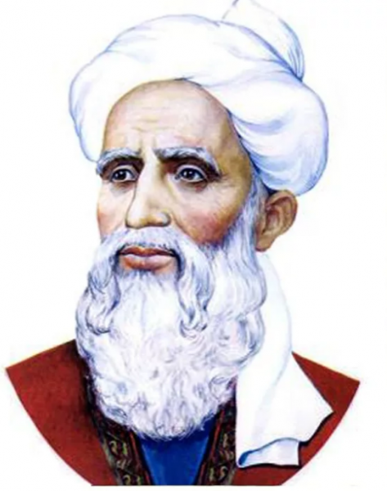
Слова персидского поэта Рудаки:
«С тех пор как существует мирозданье,
Такого нет, кто б не нуждался в знанье.
Какой мы не возьмем язык и век,
Всегда стремится к знанью человек!»

Slide 2
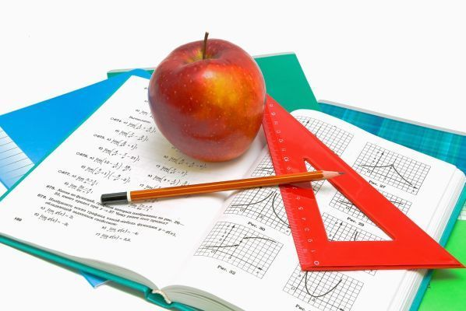
Математический диктант

Slide 3
1) Какое из неравенств является квадратным?
а) 2х -1,5 > 16
б) х² + 12х – 22 ≥ 0
в) х – 4 ≤ 0
г) х³ + 12х – 22 ≥ 0

Slide 4
2) Какое из неравенств является квадратным?
а) 2х -1,5 > 1
б) х⁴ + 12х – 22 ≥ 0
в) (х – 4)(х + 5) ≤ 0
г) х³ + 12х – 22 ≥ 0

Slide 5
3) На каком из рисунков изображено множество решений неравенства ах² + bх + c ≥ 0
а)
в)
б)
г)

Slide 6
4) На каком из рисунков изображено множество решений неравенства ах² + bх + c < 0
а)
в)
б)
г)

Slide 7
5) Выберите верный вариант ответа х² - 5х + 4 ≥ 0
а) (-∞; 1) (4; + ∞)
б) (-∞; 1] [4; + ∞)
в) (1; 4)
г) [1; 4]
∩
∩

Slide 8
6) На каком рисунке изображено множество решений неравенства 3х - х² ≤ 0
а)
б)
в)
г)

Slide 9
7) Укажите неравенство, которое не имеет решений
а) х² + 14 ≤ 0
б) х² + 14 ≥ 0
в) х² - 14 > 0
г) х² - 14 < 0

Slide 10
8) Укажите неравенство, решением которого является любое число.
а) х² + 17 ≤ 0
б) х² + 17 ≥ 0
в) х² - 17 > 0
г) х² - 17 < 0

Slide 11
1) Какое из неравенств является квадратным?
Проверка
а) 2х -1,5 > 16
б) х² + 12х – 22 ≥ 0
в) х – 4 ≤ 0
г) х³ + 12х – 22 ≥ 0

Slide 12
2) Какое из неравенств является квадратным?
Проверка
а) 2х -1,5 > 1
б) х⁴ + 12х – 22 ≥ 0
в) (х – 4)(х + 5) ≤ 0
г) х³ + 12х – 22 ≥ 0

Slide 13
3) На каком из рисунков изображено множество решений неравенства ах² + bх + c ≥ 0
Проверка
в)
а)
б)
г)

Slide 14
4) На каком из рисунков изображено множество решений неравенства ах² + bх + c < 0
Проверка
а)
в)
б)
г)

Slide 15
5) Выберите верный вариант ответа х² - 5х + 4 ≥ 0
Проверка
а) (-∞; 1) (4; + ∞)
б) (-∞; 1] [4; + ∞)
в) (1; 4)
г) [1; 4]
∩
∩

Slide 16
6) На каком рисунке изображено множество решений неравенства 3х - х² ≤ 0
Проверка
а)
б)
в)
г)

Slide 17
7) Укажите неравенство, которое не имеет решений
Проверка
а) х² + 14 ≤ 0
б) х² + 14 ≥ 0
в) х² - 14 > 0
г) х² - 14 < 0

Slide 18
8) Укажите неравенство, решением которого является любое число.
а) х² + 17 ≤ 0
б) х² + 17 ≥ 0
в) х² - 17 > 0
г) х² - 17 < 0

Slide 19
Критерии оценивания:
Всё верно - 5
1 - 2 ошибки - 4
3 - 4 ошибки - 3
4 ошибки - 2

Slide 20
Тема урока?
23.01.2024

Slide 21
Решение квадратных
неравенств
23.01.2024

Slide 22
Алгоритм решения квадратного неравенства с помощью графика:
1) Найти корни квадратного трехчлена ax² + bx + c.
2) Отметить найденные корни на оси Ох
3) Определить направление (вверх или вниз) ветвей параболы у = ax² + bx + c,
4) Построить схематически график функции.
5) С помощью полученной геометрической модели определить промежутки, на которых функция принимает положительные (отрицательные) значения.

Slide 23
Алгоритм решения квадратного неравенства методом интервалов:
1) Найти корни квадратного трехчлена ax² + bx + c.
2) Отметить найденные корни на оси Ох
3) Разделить числовую ось на интервалы
4) Определить знаки функции в каждом из интервалов.
5) Выбрать подходящие интервалы и записать ответ.

Slide 24
Физминутка
Раз - подняться, потянуться, Два - нагнуться, разогнуться, Три - в ладоши, три хлопка, Головою три кивка. На четыре - руки шире, Пять - руками помахать, Шесть - на место тихо сесть.

Slide 26
Ковалевская Софья Васильевна

Slide 27
Магницкий Леонтий Филиппович

Slide 28
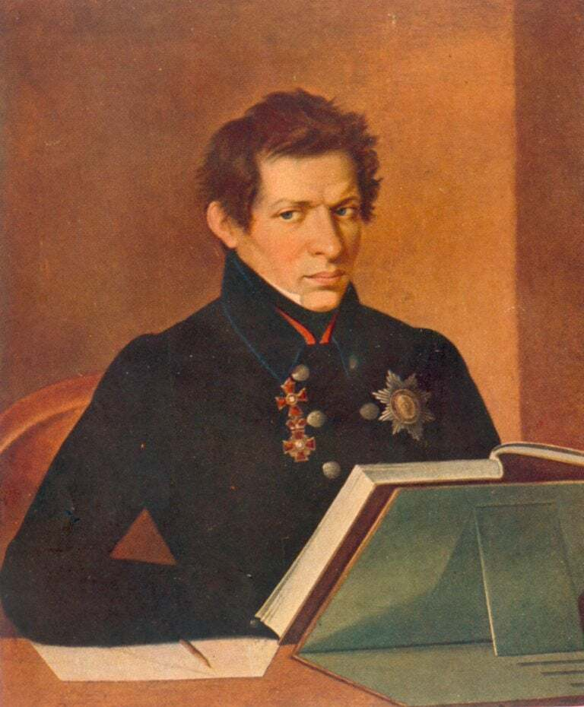
Лобачевский Николай Иванович

Slide 29
Перельман Григорий Яковлевич

Slide 30
Готовимся к ОГЭ
Ответ: 3

Slide 31
Готовимся к ОГЭ

Slide 32
Готовимся к ОГЭ

Slide 33
Готовимся к ОГЭ
4 3 6 5

Slide 34
Готовимся к ОГЭ
Ответ: 120

Slide 35
Притча
Шел мудрец, а навстречу ему три человека, которые везли под горячим солнцем тележки с камнями для строительства. Мудрец остановился и задал каждому по вопросу. У первого спросил: «Что, ты, делал целый день?» И тот с ухмылкой ответил, что целый день возил проклятые камни. У второго мудрец спросил: «А что, ты, делал целый день?» И тот ответил: «а я добросовестно выполнял свою работу». А третий улыбнулся, его лицо засветилось радостью: «А я принимал участие в строительстве храма!»

Slide 36
Сегодня на уроке …
Моё настроение …
Было интересно …
Было трудно …
Теперь я могу …
Я почувствовал, что …
У меня получилось …
Урок дал мне для жизни …
Мне захотелось …
Я набрал за урок __ баллов, моя оценка ___

Slide 37
Домашнее задание
Сборник ОГЭ:
задание 13
варианты 41 - 50

